Slide 1
第3章 电阻应变式力学量传感器

Slide 2
我们人类自身不过是宇宙中一些基本粒子的组合，可以对宇宙的奥秘了解这么多，简直就是一个巨大的胜利。所以不要忘了抬头看看星空，不要老是盯着自己的脚。要有好奇心。无论生活看起来有多不容易，你总能找到自己能做的事情而且可以干得很漂亮。最重要的事情是决不放弃。
——霍金

Slide 3
力学量传感器
主要用于测量力、加速度、扭力、压力、流量等物理量。
这些物理量的测量都是与机械应力有关，所以把这类传感器称为力学量传感器。
力学量传感器的种类繁多，应用较为普遍的有：电阻式、电容式、压阻式、压电式、光纤式等（分类：教材9-1）。
不同类型的力学量传感器所涉及的原理、材料、特性及工艺也各不相同。

Slide 4
力学量传感器
力学量传感器分类（表9-1 ）
传感器类别 |  | 工作原理 | 被测量
电阻式 | 电位计式 | 在外力作用下，滑动触点的位置改变，从而使电位计或者电桥的电阻发生变化 | 压力、位移
 | 金属应变计式 | 在外力作用下，金属箔或者金属丝产生伸长或者压缩，从而使其阻值发生变化 | 力、扭矩、位移
 | 半导体压阻式 | 在外力作用下，半导体材料的电阻率发生变化 | 压力、加速度、流量
电容式 | 可变电容式 | 在外力作用下，两平行板间的距离发生变化，从而产生容量变化 | 压力、位移
 | 可变介质式 | 介质的变化引起容量的变化 | 液面、厚度
电感式 | 磁路式 | 磁路的变化引起交流励磁线圈自感或互感的变化 | 压力、位移
 | 磁阻式 | 铁芯或者线圈位置的变化引起磁路磁阻的变化 | 振动、位置、压力、位移
 | 差分变压器式 | 在外力作用下，磁芯位置的变化使变压器两个次级线圈的差电压发生变化 | 位移、厚度、压力
 | 涡流式 | 涡流板接近线圈时，使线圈的电感发生变化 | 位移、厚度
 | 磁致伸缩式 | 在压力或应力作用下，磁特性发生变化 | 力、压力、声
电压与电流式 | 动圈式 | 磁场中线圈的移动产生电压 | 速度、振动
 | 压电式 | 在外力作用下，某些晶体产生电动势 | 声、压力、振动、加速度
声表面波式 | 石英基片式 | 基片受外力作用时,声表面波器件的结构尺寸发生改变,从而导致声表面波波长变化，引起谐振频率的变化，再转换成电荷输出。 | 压力、扭矩、加速度
其他类型 | 振弦式 | 外力作用使拉紧的金属振动弦的固有频率发生变化 | 力、扭矩
 | 光纤光栅式 | 外界物理量可以对光纤布拉格波长进行调制 | 位移、压力、加速度

Slide 5
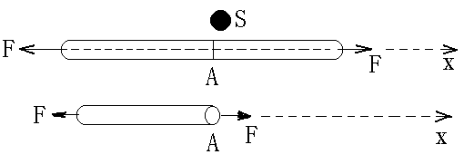
应力、应变的基本概念
1.应力的基本概念
在一组自相平衡的外力作用下物体内各个部分产生相互作用力，我们用应力来描写。给一根截面积为S的均匀直杆两端施加方向相反的拉力F。如果在杆中A点作一垂直于杆轴的截面并且考虑被这截面分开的左半段杆子，根据静力平衡要求，在此截面上分布有合力为F的力，这个力就是右半段杆子通过截面A作用到左半段杆子上的内力。我们把作用在单位面积上的内力叫做应力。
图1 应力示意图

Slide 6
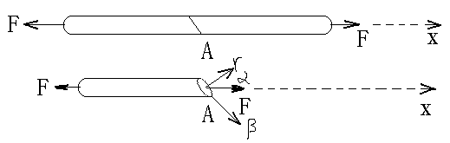
式中σ值大于零表示拉伸应力，小于零表示压缩应力。应力符号的两个下角标中，第一个记为截面法线指向，第二个下角标记为力的方向。
图2 切应力示意图

Slide 7
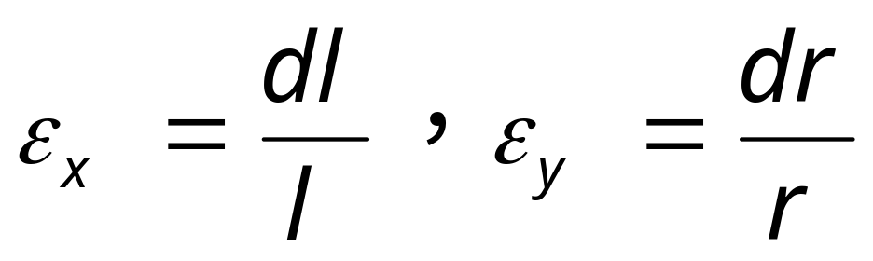
2.应变的基本概念
在外力作用下物体会产生变形，应变是衡量变形大小的力学量（长度变化/原长）。
r为金属丝半径
ε_{x}为金属丝轴向应变
ε_{y}为金属丝横向应变

Slide 8
目录
3.1 电阻应变式传感器的工作原理
3.2 电阻应变片的结构和工作原理
3.3 电阻应变式传感器的温度误差及其补偿
3.4 电阻应变片的动态响应特性
3.5 电阻应变式传感器的信号调节电路
3.6 电阻应变式传感器的应用

Slide 9
前 言
电阻应变式传感器是将非电量的变化转换成与之有一定关系的电阻值的变化，通过对电阻值的测量达到对非电量测量的目的。
特点：结构简单，性能稳定、可靠，灵敏度高，频率响应特性好，适合于静、动态测量。
目前用于测量力、力矩、压力、加速度、质量等参数最常用的传感器之一，已广泛应用于许多领域，诸如航空、机械、电力、化工、建筑。

Slide 10
3.1 电阻应变式传感器的工作原理
1.构成
电阻应变式传感器由弹性元件、电阻应变片和测量电路组成。弹性元件用来感受被测量的变化，并将被测量的变化转换为弹性元件表面应变。
2.工作原理
电阻应变片粘贴在弹性元件上，将弹性元件的表面应变转换为应变片电阻值的变化；然后通过测量电路将应变片电阻值的变化转换为便于输出测量的电量，从而实现非电量的测量。

Slide 11
3.2 电阻应变片的结构和工作原理
一、电阻应变片的分类
电阻应变片是应变测量的关键元件，为适应各种领域测量的需要，可供选择的电阻应变片的种类很多，但按其敏感栅材料及制作方法可分类如表所示。
大 类 | 细 分
金属电阻应变片 | 金属丝应变片
 | 金属箔应变片
 | 金属薄膜应变片
半导体电阻应变片 | 体型半导体应变片 | P型应变片、N型应变片
 | 扩散型半导体应变片 | P型应变片、N型应变片
 | 薄膜型半导体应变片

Slide 12
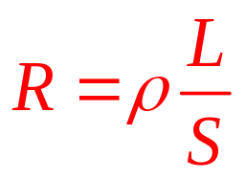
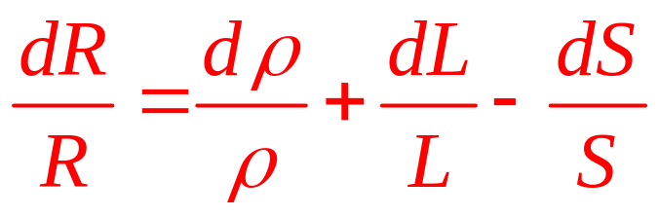
二、电阻应变片的工作原理
1.金属电阻应变片
（1）金属丝电阻应变效应
金属导体在发生机械变形时，其阻值发生相应变化，即形成导体的电阻应变效应。由于：
（3-1）
式中： ρ ——电阻率；
L ——导体长度；
S ——导体截面积。
对式（3-1）进行全微分得
（3-2）

Slide 13
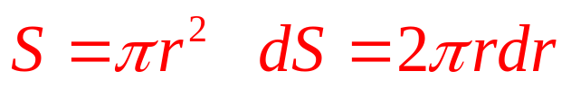
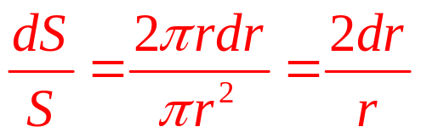

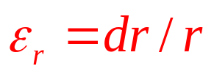
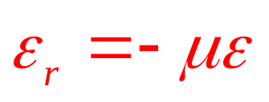
二、电阻应变片的工作原理
（1）金属丝电阻应变效应
即当金属丝受拉而伸长时，则ρ、L、S的变化dρ、dL、dS将会引起电阻值的变化。
令导体截面半径为r，则
令导体纵向（轴向）应变量 ，横向（径向）应变量为 ，由《材料力学》相关知识可知，在弹性范围内，金属丝受拉时，纵向应变与横向应变的关系为：

Slide 14
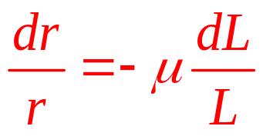
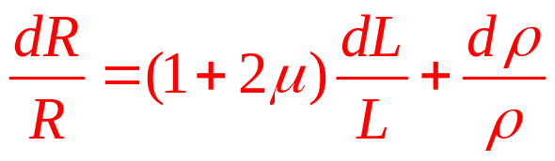
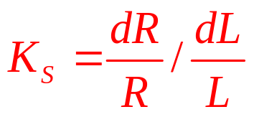
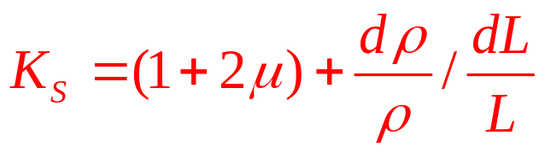
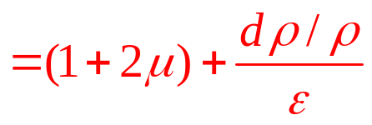
二、电阻应变片的工作原理
（3-3）
式中μ —— 金属材料的泊松系数。
将(3-2)、(3-3)代入(3-1)可得：
（3-4）
引入应变灵敏系数
其物理含义是单位纵向应变引起电阻的相对变化量。
由式（3-4）得
（3-5）

Slide 15
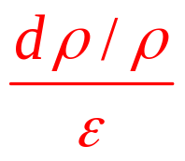

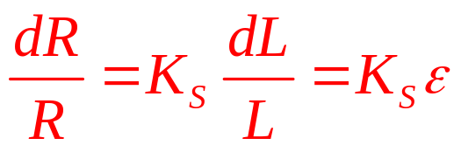
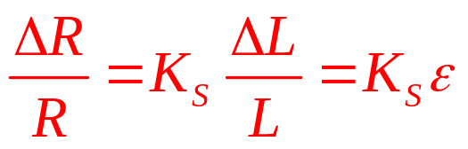
二、电阻应变片的工作原理
式中， 决定于导体几何形状发生的变化， 决定于导体变形后所引起的电阻率的变化，对于金属丝而言，第二项可忽略不计。
K_{S}为金属导体应变灵敏系数，其物理含义是单位纵向应变引起电阻的相对变化量，即
或

Slide 16
二、电阻应变片的工作原理
当金属丝制作成敏感栅时，其灵敏系数不仅决定于金属导体材料本身的灵敏系数K_{s}，而且还与敏感栅的横向效应、粘结剂及粘贴工艺等诸多因素有关。因而实际的电阻应变片灵敏系数略小于K_{s} ，电阻应变片产品上标注的灵敏系数即为该批应变片抽样检测所得到的灵敏系数的平均值。

Slide 17
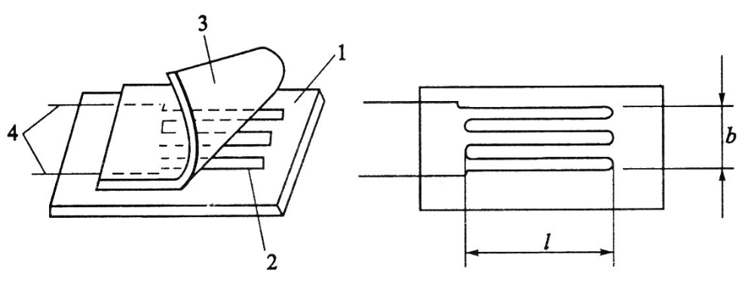
二、电阻应变片的工作原理
（2）金属丝电阻应变片结构
金属丝电阻应变片的基本结构如图所示。敏感栅2是由直径均为0.025mm、高电阻率的合金电阻丝绕制而成，栅长为l，栅宽为b，静态电阻值有60Ω、120Ω、200Ω等多种规格。
电阻应变片基本结构
1－基片；2－敏感栅；3－覆盖层；4－引线

Slide 18
二、电阻应变片的工作原理
图中基片1和覆盖层3是用来固定敏感栅、引线的几何形状和相对位置。基片多采用粘结剂和有机树脂薄膜制成，厚度约0.02～0.04mm，它也是敏感栅与弹性元件间的绝缘层。覆盖层起保护敏感栅作用，也是由粘结剂和树脂薄膜制成，覆盖层、敏感栅和基片由粘结剂粘结在一起。应变片的引线常用直径为0.1～0.15mm的镀锡铜线，引线与敏感栅焊接可靠，电阻率低，电阻温度系数小，抗氧化，耐腐蚀。
电阻应变片基本结构
1－基片；2－敏感栅；3－覆盖层；4－引线

Slide 19
二、电阻应变片的工作原理
(3) 金属丝电阻应变片基本特性
（a）灵敏系数
灵敏系数系指应变片安装于试件表面，在其轴线方向的单向应力作用下，应变片的阻值相对变化与试件表面上安装应变片区域的轴向应变之比。K值的准确性将直接影响测量精度，其误差大小是衡量应变片质量优劣的主要标志。同时要求K值尽量大而稳定。

Slide 20
二、电阻应变片的工作原理
（b）横向效应
直线金属丝受纵向拉伸力时，丝上各段所感受的应力应变是相同的，因而每段的伸长也是相同的，金属丝总电阻的增加等于各段电阻增加的总和。但将金属丝绕制成敏感栅后，在同样的拉伸力作用下，沿拉伸力方向的直线段仍感受纵向拉应变而伸长；但弯曲的圆弧段在感受纵向拉应变的同时，也感受与纵向拉应变相反的横向压应变（泊松关系），称之为横向效应，且弯曲半径越大，横向效应越严重，致使电阻的增加值减小，应变片灵敏系数降低。

Slide 21
二、电阻应变片的工作原理
（c）机械滞后
在恒温下，应变片受力后，其内部会产生不可逆的残余变形，致使应变电阻在加载和卸载时，出现一定的差值，此差值称之为机械滞后，也将引起应变片灵敏系数下降。
（d）蠕变
应变片受恒定力作用时，应变电阻值随时间而变化，这是因为应力在粘胶层中传递时出现滑移现象，胶层越厚，滑移越严重，这种现象称之为蠕变，蠕变结果也将引起灵敏系数下降。因而在应变片制作及往弹性元件上粘贴时，粘贴层要薄而均匀。
（e）温漂
应变片材料的电阻一般都受温度影响，温度变化引起应变片电阻值变化的现象称之为温漂，这种由于物质内部热激发所引起的热输出，通常是导致灵敏度下降的主要因素，因而在应变测量中都要采取相应的温度补偿措施。

Slide 22
二、电阻应变片的工作原理
2. 半导体电阻应变片
金属电阻应变片工作性能稳定、精度高、应用广泛，至今还在不断改进和开发新型应变片，以适应工程应用的需要，但其主要缺点是灵敏系数小，一般为2～4。为了改善这一不足，20世纪60年代后期，相继开发出多种类型的半导体电阻应变片，其灵敏度可达金属应变片的50～80倍，且尺寸小、横向效应小、蠕变及机械滞后小，更适用于动态测量。

Slide 23
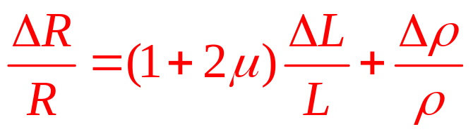
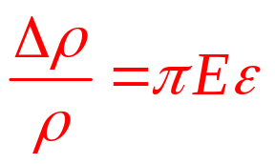
二、电阻应变片的工作原理
沿着半导体某晶向施加一定的压力而使其产生应变时，其电阻率将随应力改变而变化，这种现象称之为半导体的压阻效应。不同类型的半导体，其压阻效应不同；同一类型的半导体，受力方向不同，压阻效应也不同，半导体应变片的纵向压阻效应可由式（3-4）改写为
由半导体电阻理论可知：
式中：π——半导体材料的纵向压阻系数；
E——半导体材料的弹性模量。

Slide 24
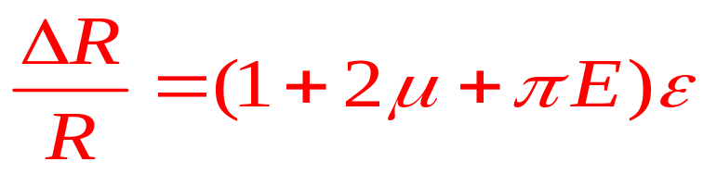
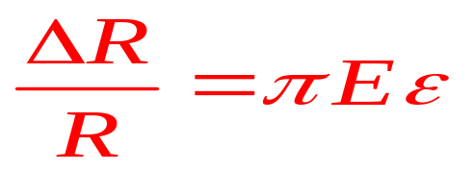
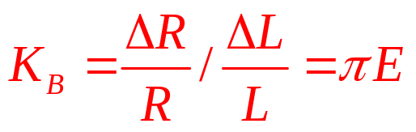
二、电阻应变片的工作原理
所以
（3-6）
式中，1+2μ是由纵向应力而引起应变片几何形状的变化，金属电阻应变灵敏系数主要由此项决定；πE是因纵向应力所引起的压阻效应，半导体电阻应变灵敏系数主要由πE决定，因为一般πE比1+2μ大近百倍，故可得：
其应变灵敏系数为：

Slide 25
二、电阻应变片的工作原理
用于制作半导体应变片的材料有硅、锗、锑化铟、磷化镓等，但目前一般用硅和锗的杂质半导体。
优点：尺寸小、横向效应和机械滞后都很小；灵敏系数极大，因而输出也大，可以不需要放大器直接与记录仪相连，使得测量系统简化。
缺点：电阻值和灵敏系数温度稳定性差；测量较大应变时非线性严重；灵敏系数随受力方式变化且分散度大 （硅的压阻效应与晶向有关，设计和制造时应注意晶向的选择）。

Slide 26
三、 电阻应变片的种类、材料和参数
电阻应变片的种类
一、丝式应变片
1．回线式应变片
2．短接式应变片
二、箔式应变片
三、薄膜应变片
四、半导体应变片

Slide 27
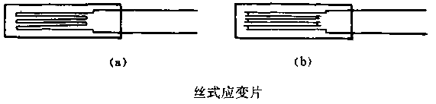
1. 丝式应变片
(1)回线式应变片
图 (a)为常见的回线式应变片构造图。
(2)短接式应变片
图(b)为常见的短接式应变片构造图。

Slide 28
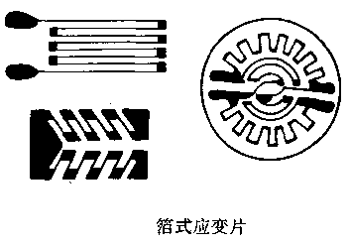
2. 箔式应变片
这类应变片系利用照相制版或光刻腐蚀的方法，将电阻箔在绝缘衬底下制成各种图形而成的应变片。
箔材厚度多在0.001一0.01mm之间。
利用光刻技术，可以制成适用各种需要的、形状美观的、称为应变花的应变片。
常见的几种箔式应变片构造形式
箔：金属制成的薄片

Slide 29
2. 箔式应变片
它具有很多优点，在测试中得到了日益广泛的应用，在常温条件下，已逐步取代了线绕式应变片。
保证敏感栅尺寸准确、线条均匀
可以制成任意形状以适应不同的测量要求
粘合面积大
粘接情况好，传递试件应变性能好
散热性能好
横向效应可以忽略
机械滞后小，疲劳寿命高

Slide 30
3.薄膜应变片
其厚度在0.1μm以下。
它是采用真空蒸发或真空沉积等方法，将电阻材料在基底上制成一层各种形式敏感栅而形成应变片。
这种应变片灵敏系数高，易实现工业化生产，是一种很有前途的新型应变片。

Slide 31
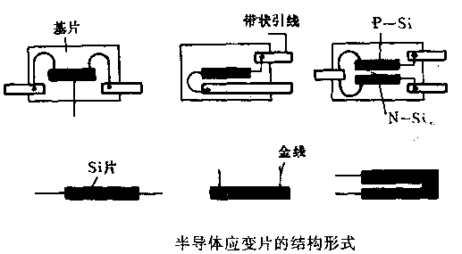
4.半导体应变片
优点：横向效应小；灵敏系数大
缺点：温度稳定性差；非线性严重

Slide 32
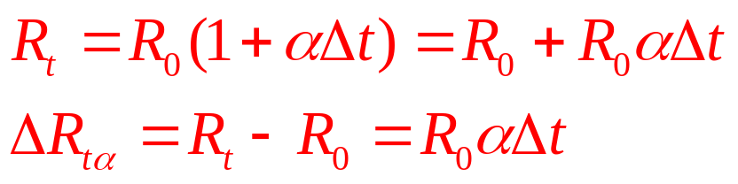
3.3 电阻应变式传感器的温度误差及其补偿
一、 温度误差及其原因
应变片由于温度变化引起的电阻变化与由弹性敏感元件引起的电阻变化几乎有相同的数量级。如果不采取必要的措施克服温度的影响，测量精度将无法保证。下面分析一下温度误差产生的原因。
1. 温度变化引起应变片敏感栅电阻变化而产生附加应变
电阻与温度关系可用下式表达：
（3-7）
式中，R_{t}—温度为t时的电阻值；R₀—温度为t₀时的电阻值；
Δt—温度的变化值； α—敏感栅材料的电阻温度系数；
ΔR_{tα}—温度变化Δt时的电阻变化。

Slide 33
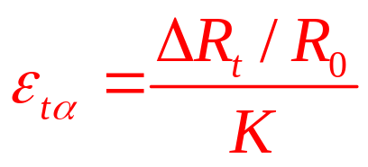
3.3 电阻应变式传感器的温度误差及其补偿
将温度变化Δt时的电阻变化折合成应变ε_{tα}，则:
式中K为应变片的灵敏系数。
2. 试件材料与敏感栅材料的线膨胀系数不同，使应变片产生附加应变。
如果粘贴在试件上一段长度为l₀的应变丝，当温度变化Δt时，应变丝受热膨胀至l_{t1}，而应变丝l₀下的试件伸长为l_{t2}。

Slide 34
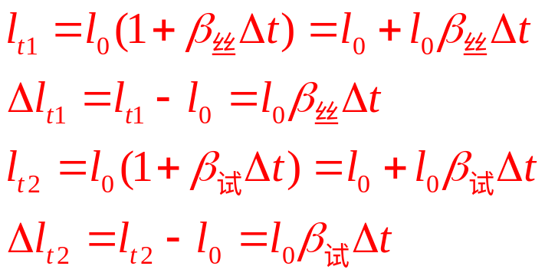
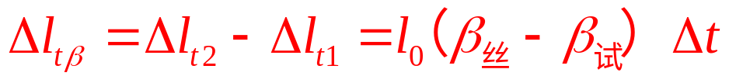
3.3 电阻应变式传感器的温度误差及其补偿
式中，l₀—温度为t₀时的应变丝长度；
l_{t1}—温度为t时的应变丝长度；
l_{t2}—温度为t时应变丝下试件长度；
β_{丝}，β_{试}—应变丝和试件材料的线膨胀系数；
Δl_{t1}，Δl_{t2}—温度变化Δt时的应变丝和试件膨胀量。
若β_{丝}<β_{试}，应变丝将产生附加变形Δl_{tβ}：

Slide 35
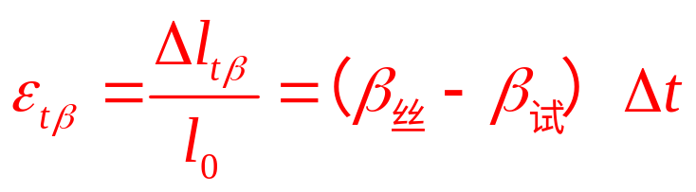
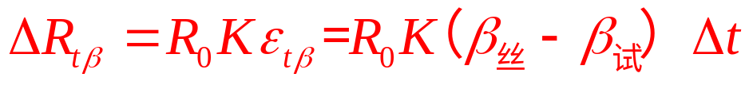
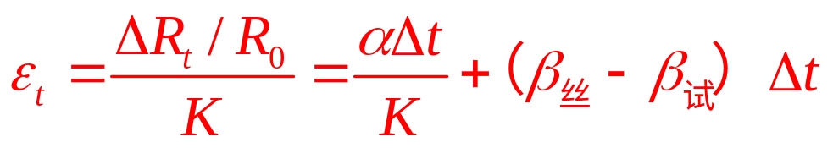
Δl_{tβ}折算为应变为：
引起的电阻变化为：
（3-8）
因此由温度变化Δt而引起的总电阻变化为：
（3-9）
总附加虚假应变量为：
（3-10）

Slide 36
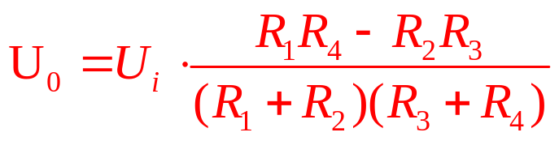
二、 温度补偿方法
1. 桥路补偿方法
B
R₁—工作片
相同传感器的补偿型
R
1
R
2
A
C
R₂—补偿片
U
o
R
4
R
3
D
U
i
温度变化ΔT引起的ΔR₁=ΔR₂，从而其作用相互抵消。
R₁
R₂
待测试件
接受应力作用

Slide 37
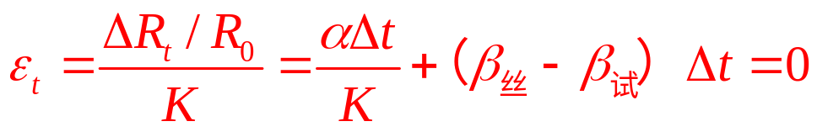
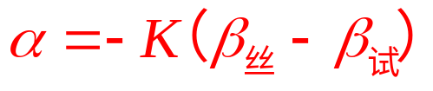
2. 应变片自补偿法
粘贴在被测试件上的是一种特殊应变片。当温度变化时，产生的附加应变为零或相互抵消。这种特殊应变片称为温度自补偿应变片。利用它来实现温度补偿的方法称为应变片自补偿法。下面介绍两种自补偿应变片。
(a) 选择式自补偿应变片
由式(3-10)可知，实现温度补偿的条件为
被测试件材料选定后，就可以选择适当的应变片敏感栅材料满足上式，从而实现温度自补偿。
缺点：局限性大。

Slide 38
2. 应变片自补偿法
(b) 双金属敏感栅（组合式）自补偿应变片
R₁
R₂
焊接点
它是利用两种电阻丝材料的电阻温度系数不同(一个为正，一个为负)的特性，将二者串联制成敏感栅。
若两段敏感栅R₁和R₂由于温度变化而产生的电阻变化为ΔR_{t1}和ΔR_{t2}大小相等而符号相反，就可以实现温度补偿。

Slide 39
3.4 电阻应变片的动态响应特性
当试件或弹性元件的应变大小和方向随时间改变时，应变片处于动态下工作。这就会出现以下两个问题值得关注：
1. 应变从试件或弹性元件传到敏感栅要用多长时间？
2. 哪些因素影响应变片对动态应变的响应？

Slide 40
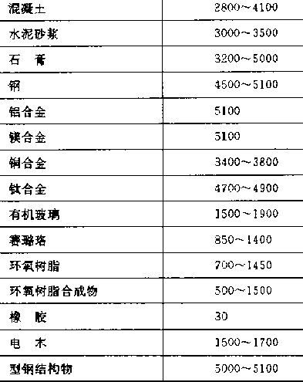
一、应变波的传播过程
应变波→经过试件或弹性元件材料→粘合层
→最后传播到应变片
应变波在几种材料中的传播速度（单位m/s)

Slide 41
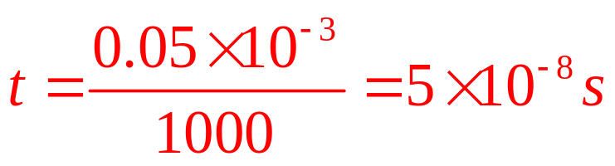
应变波在粘接层和应变片基底中的传播
应变波经粘合剂和基底传播到敏感栅所需要的时间是非常短暂的，可忽略不计。如取应变波在粘接层中的传播速度为1000m/s，粘接层和基底的总厚度为0.05mm，则所需时间为：

Slide 42
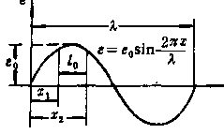
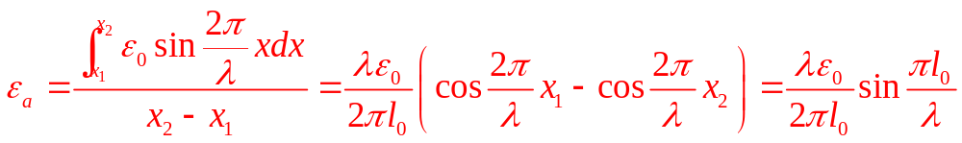
二. 应变波在敏感栅长度（基长）内传播
由应变片反映出来的应变波形，是应变片敏感栅长度内所感受应变量的平均值。即只有应变波全部通过应变片后，应变片所反映的波形才能达到最大值。
应变波为正弦波时：
应变片反映出来的平均应变为：

Slide 43
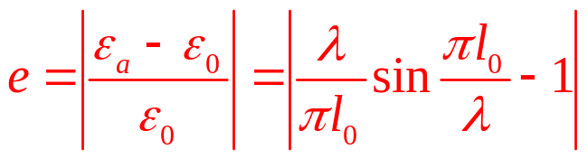
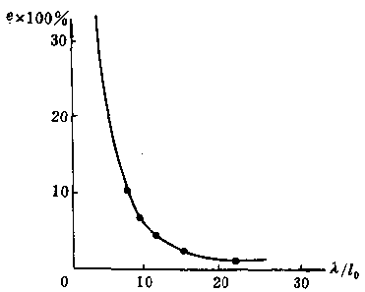
二. 应变波在敏感栅长度（基长）内传播
应变波幅测量误差为：
测量误差与应变波长对基长的比值λ/l₀有关
结论：
λ/l₀越大，测量误差越小；
l₀越小，测量误差越小（在λ 一定时）
一般可取λ/l₀=10~20，其 误差小于1.6%~0.4%。

Slide 44
3.5 电阻应变式传感器的信号调节电路
由于电阻应变片的机械应变一般都很小，很难把微小应变引起的微小电阻变化直接测量出来，同时要把电阻变化转换成为电压或电流的变化，因此需要采用转换测量电路。在电阻应变式传感器中最常用的转换测量电路是桥式电路。

Slide 45
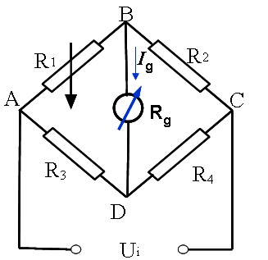
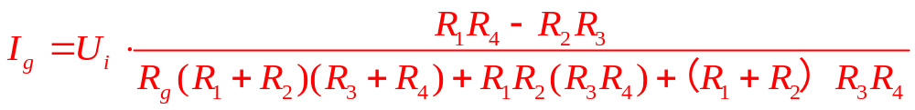
3.5 电阻应变式传感器的信号调节电路
将应变电阻接入电桥的工作方式有三种：单臂电桥、半桥和全桥。单臂电桥的接法如图所示，仅有一只应变片R₁=R接入电桥。而单臂电桥工作原理又可分为平衡电桥和非平衡电桥法。
（1）平衡电桥工作原理

Slide 46
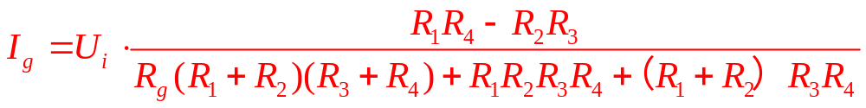
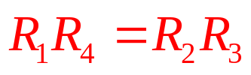
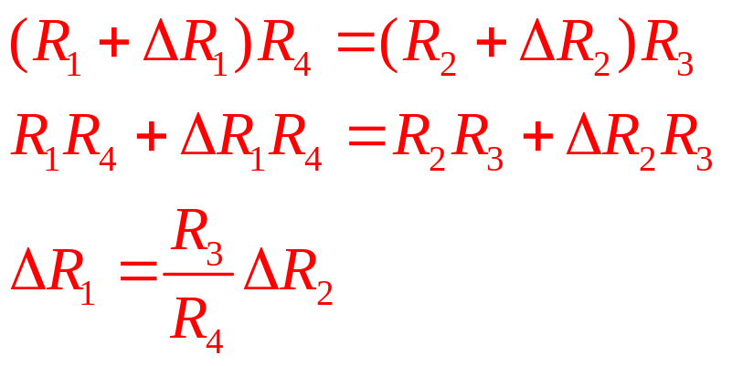
若采用零读数法，电桥的平衡条件为流过检流计的电流I_{g}为零。因此有：
应变片由应变引起的电阻变化为ΔR₁，使平衡关系受到破坏，检流计有电流流过。此时可调节其余臂的电阻，如R₂，使平衡关系重新满足。即：

Slide 47
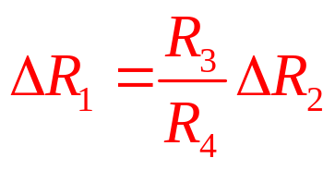
若R₃和R₄为定值，可用ΔR₂表示ΔR₁的大小。一般将R₃和R₄称为比例臂，改变它们的值，可以改变R₁的测量范围。而R₂称为调节臂，用它来刻度被测应变量的数值。
该电桥的工作特点是：在测量前和测量时要作两次平衡。静态应变仪的电桥多采用这种原理制成。若应变为动态量，则电阻变化很快，平衡电桥已经来不及了，此时只能采用偏转法，即非平衡电桥法。

Slide 48
（2）非平衡电桥工作原理
非平衡电桥是利用电桥输出电流或电压与电桥各参数间的关系进行工作的。此时在桥的输出端接入检流计或放大器。在输出电流时，为了使电桥有最大的电流灵敏度，希望电桥的输出电阻应尽量和指示器内阻相等（阻抗匹配）。
但实际上电桥后面连接的放大器的输入阻抗都很高，比电桥的输出电阻大得多。此时必须要求电桥具有较高的电压灵敏度。这样当有小的ΔR/R变化时，能产生较大的ΔU。

Slide 49
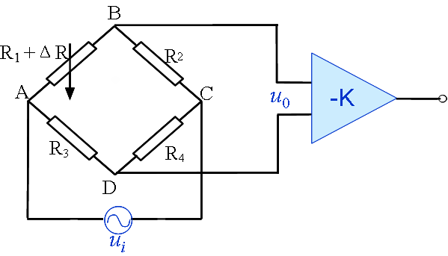
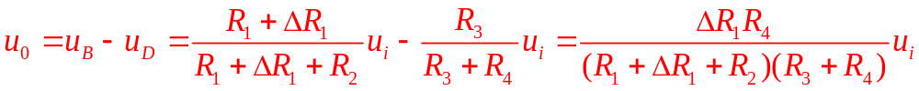
应变片承受应变时，产生ΔR₁的变化。电桥产生电压输出u₀：

Slide 50



令n=R₂/R₁，并考虑到初始平衡条件R₂/R₁=R₄/R₃（ R₁R₄=R₂R₃ ）以及略去分母中的微小项ΔR₁/R₁，则有：
电桥的电压灵敏度为：

Slide 51

n=R₂/R₁
讨论：
（1）电桥的电压灵敏度S_{u}正比于电桥供电电压。供电电压越大，灵敏度越高。但是电桥电压的提高受两方面的限制。一是应变片的允许温升；二是应变电桥电阻的温度误差，所以一般供电电压为1~3V。
（2）S_{u}是桥臂电阻比值n的函数。容易知道，u_{i}一定时，n=1时S_{u}有最大值。此时R₁=R₂和R₃=R₄。

Slide 52

（3）以上计算假定应变片的参数变化很小，因此计算输出电压时认为ΔR₁项是微小项而略去，最后得到输出电压u₀与应变成线性关系。但是若应变片所承受的应变很大时，ΔR₁项就不能忽略，此时得到的输出电压u’₀将不再与应变成线性关系。这种实际非线性输出特性与理想的线性输出特性之间的偏差被称为非线性误差，记为γ=(u’₀-u₀）/u₀。下面以对称情形R₁=R₂和R₃=R₄ 为例计算一下γ的大小。 容易知道，此时实际输出电压u’₀的表达式为：

Slide 53


则
一般应变片：K=2，ε=5000 微应变时，γ=0.5%；
半导体应变片：K=100，ε=1000微应变时，γ=5%。

Slide 54


（3）非线性误差补偿——差动电桥法
采用两只完全相同的应变片R₁、R₂（R₁=R₂=R）接入电桥的相邻两臂中，应变片应保持一个拉伸，一个压缩，使得两只应变片电阻变化大小相同而且方向相反。称为半桥差动电路（差动结构补偿型）
其输出电压为：

Slide 55

若电桥初始平衡，且在对称条件下，有R₁=R₂和R₃=R₄。又因为ΔR₁=ΔR₂，则上式可化简为：
可见半桥差动电路不仅没有非线性误差，而且电压灵敏度也比单一工作片工作时提高一倍，同时还能起到温度补偿作用。

Slide 56


还可以选用四只完全相同的应变片R₁~R₄（R₁=R₂=R₃=R₄=R）接入电桥，使它们两两工作在差动状态。这称为全桥差动电路。
全桥差动接法
（差动结构补偿型）
*
电桥的电压灵敏度为单一工作应变片的4倍。

Slide 57
3.6 电阻应变式传感器的应用
电阻应变式传感器的应用十分广泛，它除了可测应变外还可测应力、压力、弯矩、扭矩、加速度、位移等物理量。电阻应变式传感器按其用途不同，可分为电阻应变式力传感器、电阻应变式压力传感器和电阻应变式加速度传感器。
一般在测量中都用4片应变片组成差动全桥。
应变片粘贴位置的不同会影响测量的灵敏度和非线性误差，必须合理选取应变片的粘贴位置来提高测量精度。

Slide 58
1.电阻应变式力传感器
电阻应变式力传感器主要用来测量荷重及力。它在电子自动秤中的应用非常普遍，例如电子轨道衡、电子吊车衡、电子配料秤、商用电子秤、自动灌包定量秤、电子皮带秤等。在工业及国防上使用电阻应变式力传感器的地方也很多，例如各种机械零件受力状态、材料试验设备、发动机推力测试等。

Slide 59
等截面梁应变式力传感器 （微悬臂梁？）
F
R₁
h
R₂
距载荷点L₀的上下表面贴上R₁-R₄电阻应变片
b
l₀
l
受力时，R₁、R₂若受拉力，则R₃、R₄受压力，两者发生极性相反的等量应变。若把它们组成差动电桥，则电桥的灵敏度为单壁工作时的4倍。
由梁式弹性元件制作的力传感器适于测量500kg以下的载荷，最小的可测几十克重量。这种传感器具有结构简单、加工容易、应变片容易粘贴、灵敏度高等特点。

Slide 60


2.应变式压力传感器
应变式压力传感器主要用来测量流动介质动态或静态压力，例如动力管道设备的进出口气体或液体的压力、发动机内部的压力变化、枪管及炮管内部的压力、内燃机管道压力等等。应变式压力传感器多采用膜片式或筒式弹性元件。
圆柱体轴向就是最大正应变处
圆柱体的环向即为最大负应变处
贴片时，在轴向贴两片应变片，在 环向贴另两片应变片，可获得最大的灵敏度。

Slide 61

3. 应变式加速度传感器
1---惯性质量块
2 ---等强度梁
3 ---阻尼液（硅油）
4 ---应变计
5 ---温度补偿电阻
6 ---绝缘套管
7 ---接线柱
8 --- 电缆
9 ---压线柱
10 ---壳体
11 --- 保护块

Slide 62
在等强度梁2的一端固定惯性质量块1，另一端固定在壳体10上；
梁的上下两面粘贴应变片4；
阻尼液用于产生必要的阻尼；
测量加速度时，将壳体与被测对象刚性连接；
加速度作用到壳体上时，惯性质量以同样的加速度运动，产生的惯性力正比于加速度的大小；
惯性力作用在梁的端部使梁产生变形；
限位块11保护传感器在过载时不被破坏。

Slide 63
本章小结
电阻应变效应；非平衡电桥；差动电桥；
试简要说明电阻应变式传感器的温度误差产生的原因，并说明有哪几种其补偿方法。
试简要说明应变式加速度传感器的工作原理。

Slide 64

读大学的价值也许在，能认识未来几十年最重要的朋友，能分辨哪些人自己一辈子都不会交往，能集中解决很多困惑，从而形成自己的原则，开始学会拒绝。读大学的价值也在于你明白世界上有很多优秀的人，你开始有靠近的动力。读书，不是为了拿文凭或发财，而是成为一个有温度、懂情趣、会思考的人。

